Slide 1
Средства защиты денежных знаков

Slide 2
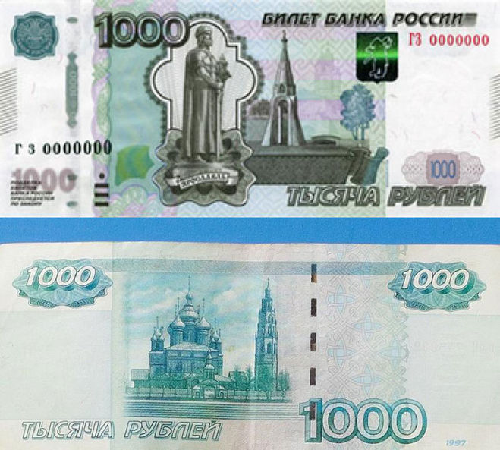

Slide 3
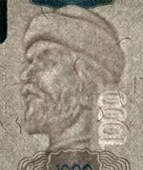
Водяной знак.

Slide 4
Защитная нить.

Slide 5
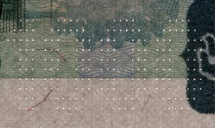
Микроотверстия (микроперфорация)

Slide 6
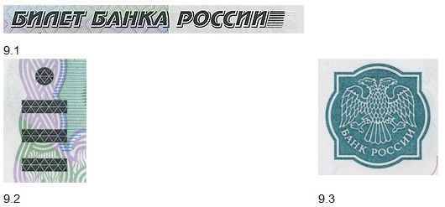
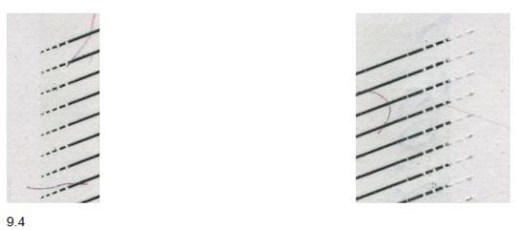
Рельефность

Slide 7
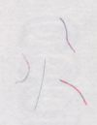
Защитные волокна, внедрённые в бумагу

Slide 8
Микротекст

Slide 9
Рисунок из мелких графических элементов.

Slide 10
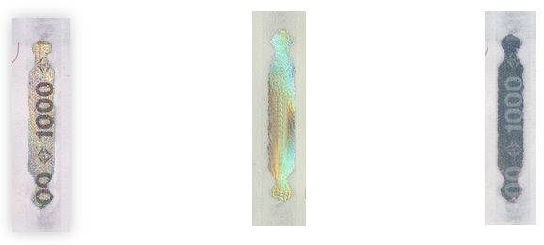
Эффект изменения изображения на фрагменте защитной нити.

Slide 11
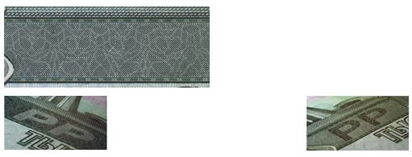
Скрытые буквы «РР».

Slide 12
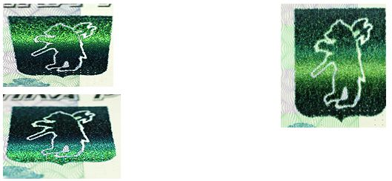
Оптически переменная краска.

